Slide 1
Домашнее задание:
§. 3.1-3.3
Задания для самоконтроля:
С. 140-142

Slide 2
Проверка домашней работы:
РТ.
№ 156, 159,160
№ 162(визуально)

Slide 3
Тема урока:
СОЗДАНИЕ ГРАФИЧЕСКИХ ИЗОБРАЖЕНИЙ
7 класс

Slide 4
Ключевые слова
графический редактор
растровый графический редактор
векторный графический редактор
интерфейс графических редакторов
палитра графического редактора
инструменты графического редактора
графические примитивы

Slide 5
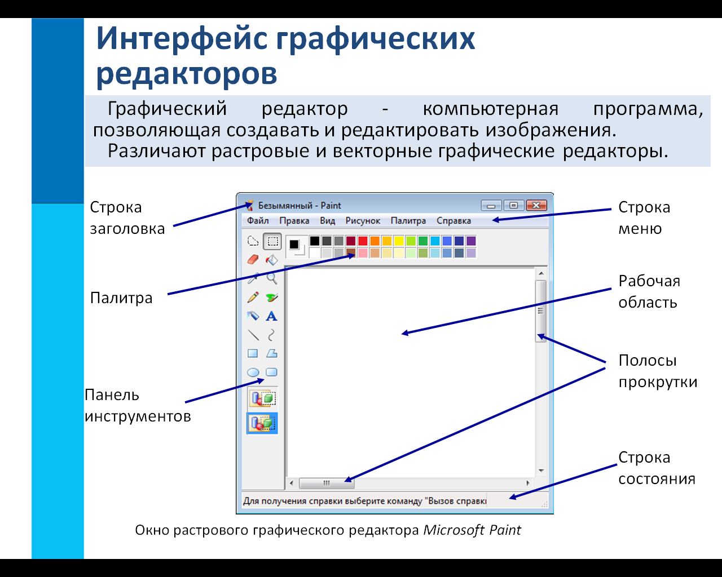
Интерфейс графических редакторов
Графический редактор - компьютерная программа, позволяющая создавать и редактировать изображения.
Различают растровые и векторные графические редакторы.

Slide 6
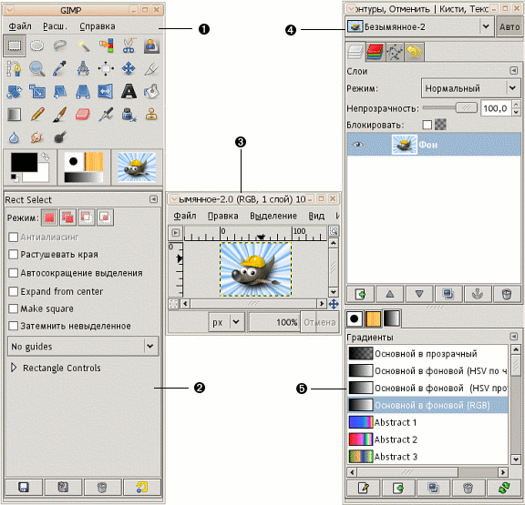
Основные элементы интерфейса приложения Gimp

Slide 7
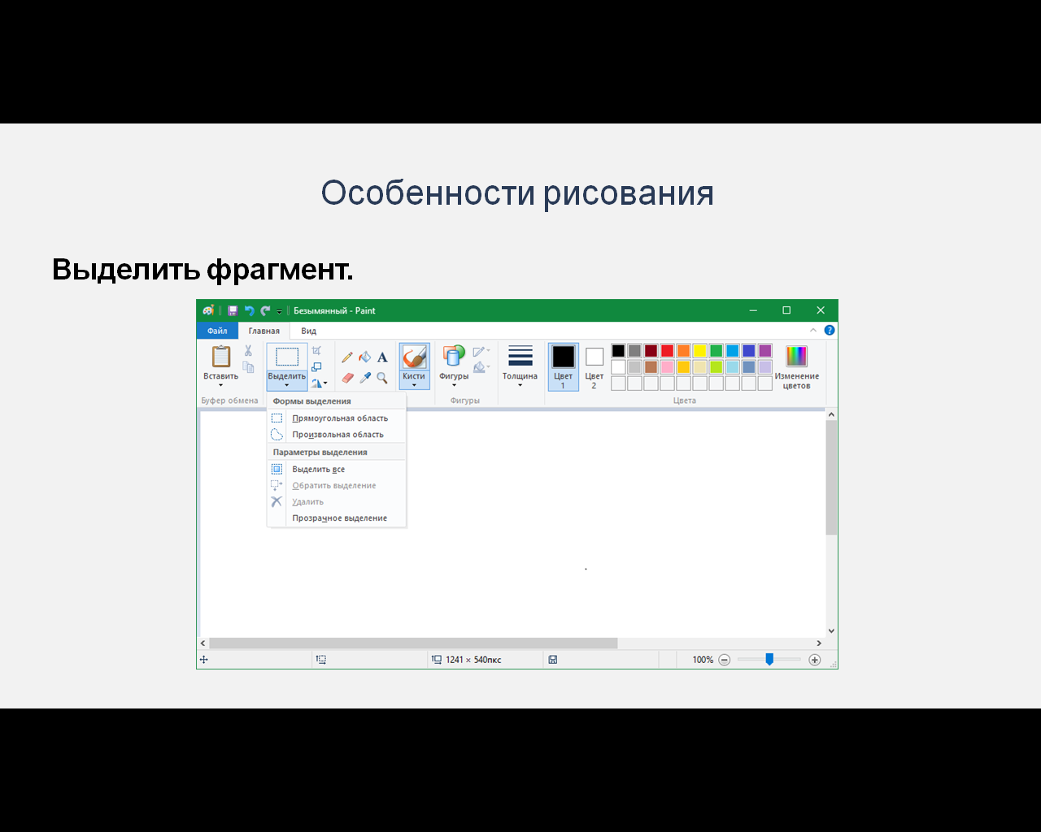
Некоторые приёмы работы в растровом графическом редакторе
Для рисования нужен холст (рабочая область), краски и инструменты.

Slide 8
Особенности рисования
Удалить фрагмент:
выделить фрагмент, нажать клавишу Del;
выделить фрагмент, на вкладке Главная в разделе
Буфер обмена нажать Вырезать;
выделить фрагмент, на нём нажать правой кнопкой мыши и затем нажать Вырезать;
выделить фрагмент, нажать сочетание клавиш Ctrl + X.

Slide 9
Особенности рисования
Копировать фрагмент:
выделить фрагмент, на вкладке Главная в разделе Буфер обмена нажать Копировать; нажать Вставить;
выделить фрагмент, на нём нажать правой кнопкой мыши и выбрать Копировать; нажать правой кнопкой мыши и выбрать Вставить;
выделить фрагмент и нажать сочетание клавиш Ctrl + С; затем Ctrl + V.

Slide 10
Особенности рисования
Переместить фрагмент:
Выделить фрагмент.
Установить указатель мыши внутри выделенного фрагмента.
Нажать левую кнопку мыши и не отпуская её переместить фрагмент.

Slide 11
Особенности рисования
Изменить фрагмент:
Выделить фрагмент.
Установить указатель мыши на границу выделенного фрагмента или в угол (указатель при этом поменяет внешний вид на стрелку).
Нажать левую кнопку мыши и не отпуская её изменить размер фрагмента.

Slide 12
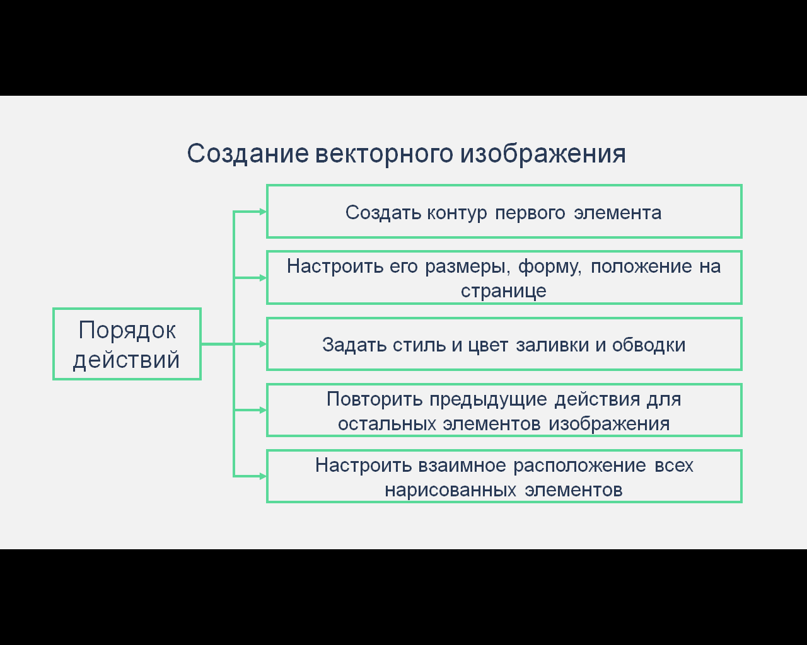
Особенности создания изображений в векторных графических редакторах
Конструирование сложных графических изображений из простых геометрических фигур (графических примитивов) - основная идея векторных графических редакторов.

Slide 13
Выполни задание в рабочей тетради:
РТ.
№ 164(а)

Slide 14
Выполни с помощью компьютера:
С. 133 - 135
Задания:
№ 3.1
№ 3.3
№ 3.4
№ 3.5(на выбор)

Slide 15
Самое главное
Графический редактор - программа, позволяющая создавать и редактировать изображения с помощью компьютера.
Основными элементами интерфейса любого графического редактора являются: строка заголовка, строка меню, рабочая область, панели инструментов, палитра, строка состояния.
Различают растровые и векторные графические редакторы.
Большинство растровых графических редакторов ориентированы не столько на создание изображений, сколько на их обработку.
Векторные графические редакторы, наоборот, применяются для создания изображений.

